Slide 1







PHÒNG GD & ĐT QUẬN LONG BIÊN
TRƯỜNG TIỂU HỌC PHÚC LỢI
CHÀO MỪNG CÁC THẦY, CÔ GIÁO VÀ CÁC EM
ĐẾN VỚI TIẾT HỌC
TOÁN
TUẦN: 21
Bài: So sánh số có hai chữ số
(Tiết 2)

Slide 2
CHỦ ĐỀ 6
CÁC SỐ ĐẾN 100
Bài 22
So sánh các số
có hai chữ số ( Tiết 2)

Slide 4
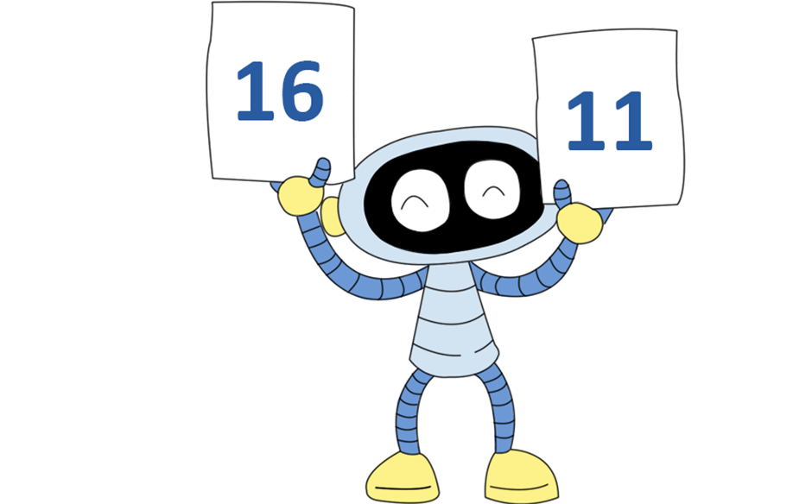
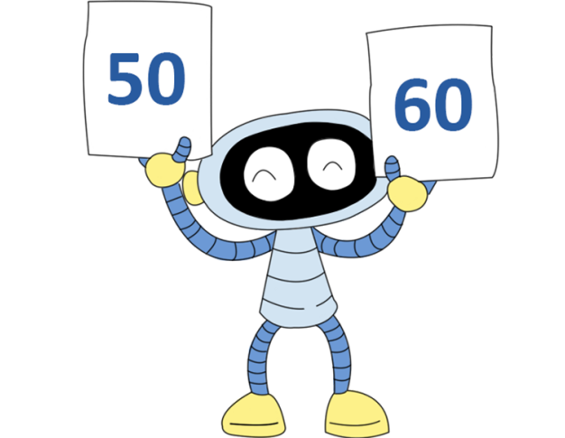

1
Số nào lớn hơn trong mỗi cặp?
16 > 11
60 > 50
51 > 39

Slide 5
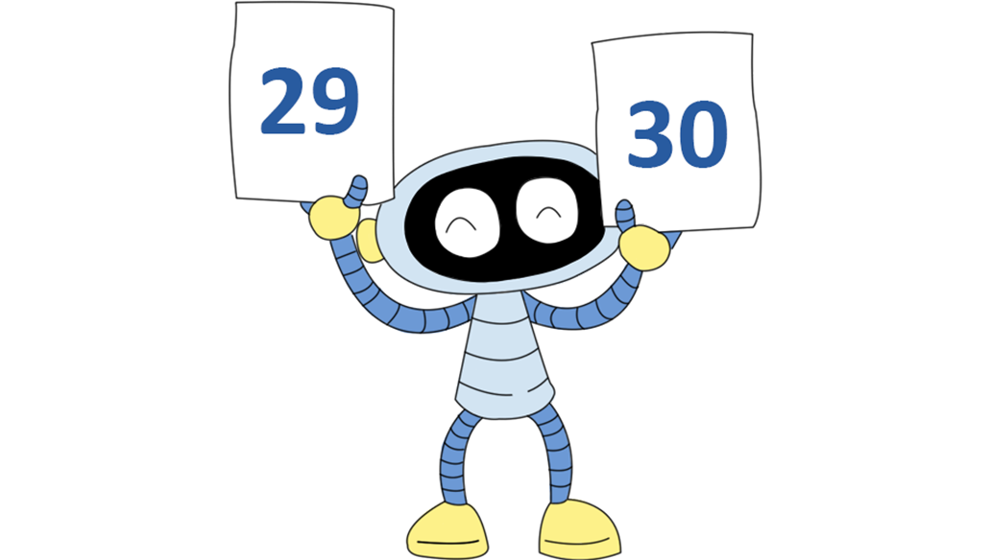
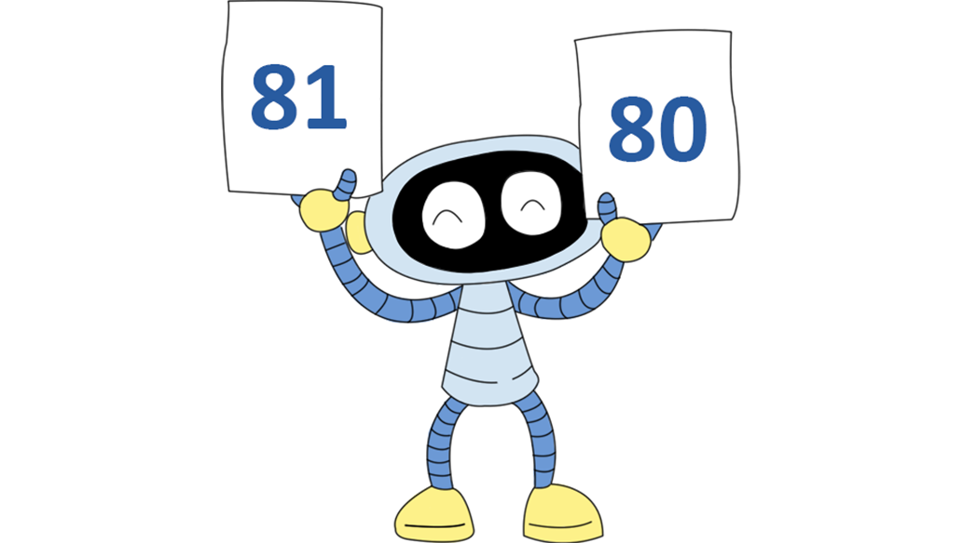

2
Số nào bé hơn trong mỗi cặp?
15 < 19
80 < 81
29 < 30

Slide 6
Nghỉ giữa giờ

Slide 7


3
Đổi chỗ hai chiếc xe để các số trên xe xếp theo thứ tự từ bé đến lớn
a)
b)

Slide 8


4
Đổi chỗ hai chiếc xe để các số trên xe xếp theo thứ tự từ lớn đến bé
a)
b)

Slide 9
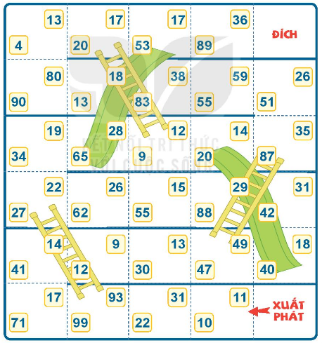
Cầu thang, cầu trượt

Slide 10


Slide 11



